Slide 1
Разработка функции винтажного анализа в python
команда 6:
Артамонов Анатолий Паренкова Елена
Сидоров Евгений Спиридонов Денис

Slide 2
Цели
Автоматизировать построение таблиц и графиков для когортного - «винтажного» анализа
Задачи
подготовить теоретическую базу
воспроизвести mvp функции по старому образцу и написать алгоритм действий
автоматизировать функцию с помощью python
Данные
Инструменты
Skymusic.Marketing Pilot Proc
Skybank.late_collection_client
Skytaxi.Airport Visit
excel
python :pandas :numpy :matplotlib
sql
1

Slide 3
Что такое когортный анализ и расчет винтажей?
Когортный анализ - это анализ группы объектов, которые имеют общие характеристики и связаны с некоторым общим событием в определенный момент времени (например: выдача кредитов в 1 квартале 2020 года; оформление подписки в мае 2019 года)
Винтажи - это временные периоды анализа когорты (например: сколько людей остались в подписке спустя 3,6,9 месяца)
2

Slide 4
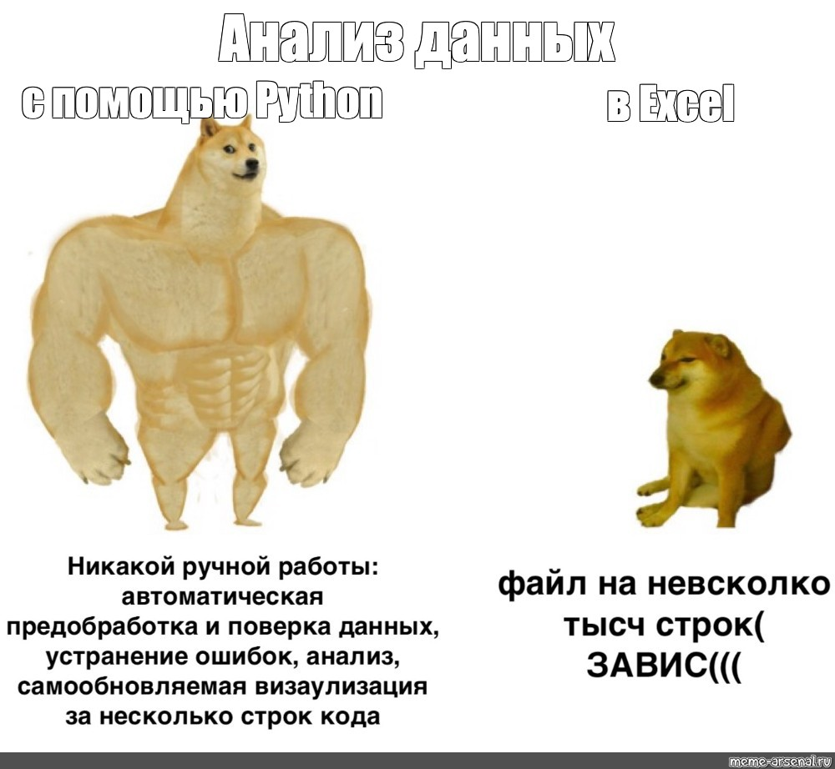
Как мы делали раньше?
1) Писали SQL запрос
2) Вытаскивали данные в EXCEL
3) Производили вычисления с помощью сводных таблиц
4) Визуализировали (строили графики)
Как это делается через python
1) Пишем SQL запрос
2) Вытаскиваем данные в csv
3) Обращаемся к функции
4) Получаем готовые результаты в виде таблицы и графиков
3

Slide 5
Почему 3 функции?
Были взяты различные 3 функции, потому что считаем что на каждый вид бизнеса должна быть своя функция и разные виды анализа
1) Классический когортный анализ со случаями судебного банковского взыскания кредитных средств
2) Расчет винтажей - время стояния в аэропорту - без учета прямой финансовой составляющей
3) Расчет конверсионных окон в АБ-тесте - сочетание временных факторов с фактом покупки
Позволяет на следующем этапе перейти к автоматизации функции (чем уже область применения функции, тем легче автоматизировать)
4

Slide 6
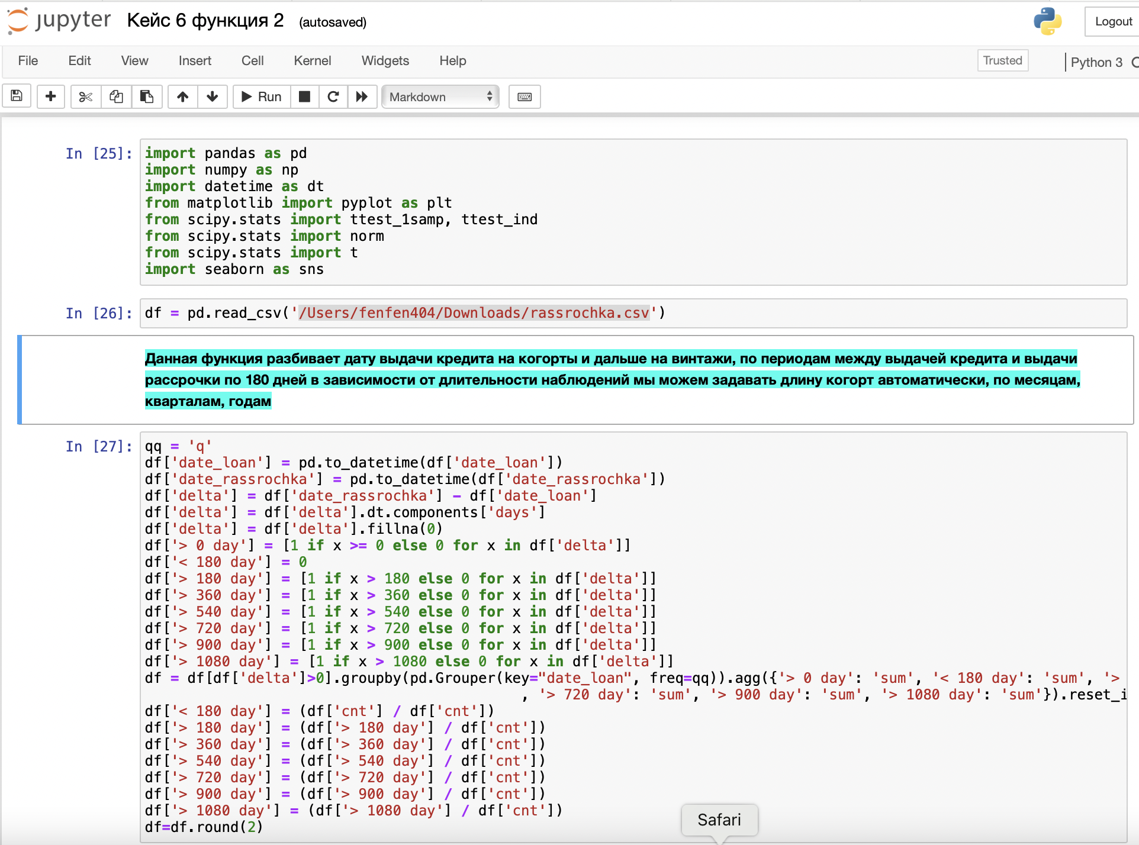
Что мы получаем в итоге
6
5

Slide 7

Выводы
Когда используешь уже сделанную функцию в питоне жизнь становится легче :)
Но если у тебя нету такой функции, либо делай ее в excel - если нужно один раз и быстро, либо попроси время на построение функции в питоне и сделай ее!
6

Slide 8
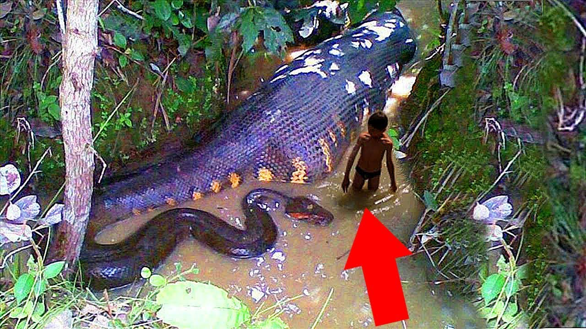

Slide 9
Приложение 1
Что нам нужно от CSV
В SQL выделить минимальное количество столбцов необходимых для расчетов
Время рождения
Время смерти
Имя события
ID
8

Slide 10
В питоне до функции
Приложение 2
1. Импорт библиотек
2. Вводим Импорт csv - делает пользователь
3. Ввод переменной переменную (через код)
4. Назначить какой столбец чего значит - отдаем пользователю
5. Проверка переменных на адекватность и назначение им типов - даты к датам какие именно это даты (смерти и рождения) конверсии к float cnt int имя события - string lt – float
6. передаем все это дело на функцию
9

Slide 11
Приложение 3
Функция
Ты хочешь чтоб автоматические все посчиталось или чтоб ты ей задаешь как забинить
1. Должна проверить по дате рождения минимальную и максимальную дату
Винтажные периоды бинирует их по когортам на кратное 3 (9 или 12) участков
Автоматически определял как можно разделить время
Не много ли у нас нулей типа 9 столбов - 2 значения в самом старом когорте
2. (АВТОМАТИЧЕСКИЙ БИНИНГ) Группирует по ID и по имени события
3. Считает CNT All
сnt от бининга / cnt all и все это дело записывается в строки
4. Дальше мы выдаем таблицу с посчитанным LT
5*. Спросить нужен ли график функции ( если да то выдаем график) 6*. Спросить ARPU и посчитать LTV
10

Slide 12
Результаты функции
Приложение 4
1) Выдаем таблицу с когортами и с LT выдать с LTV
2) Выдаем график функции
3) Рекомендации тестом как оценивать когортный анализ
11

Slide 13
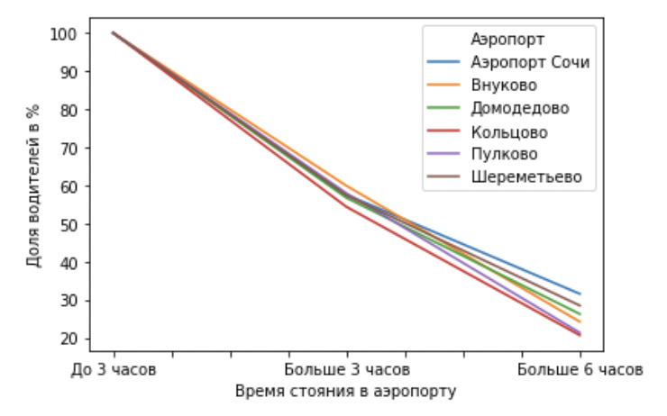
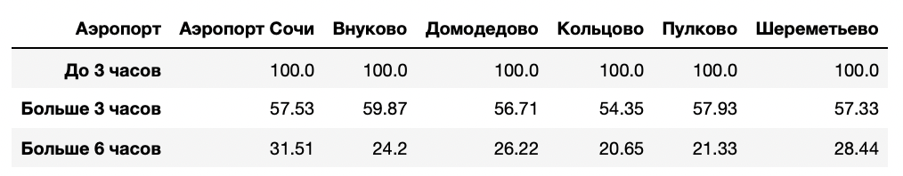
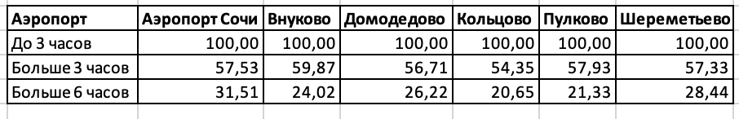
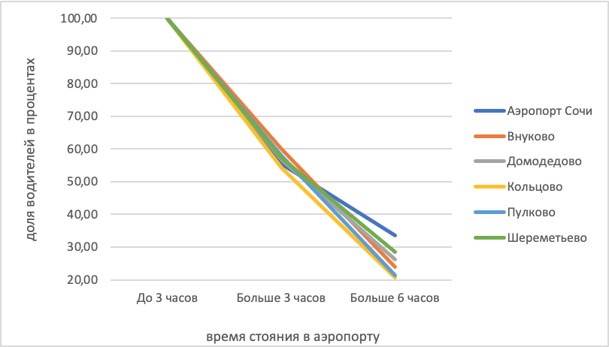
Винтажный анализ стояния в аэропорту (Python vs Excel)
Приложение 5
12

Slide 14
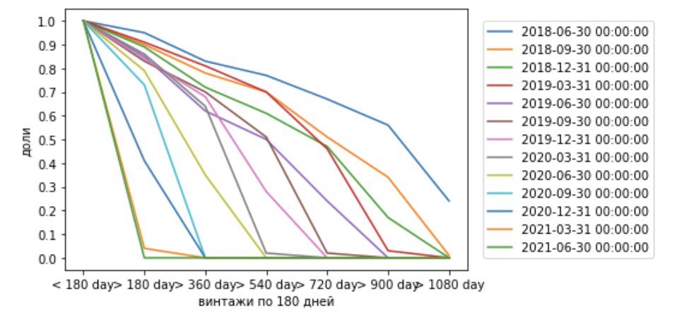
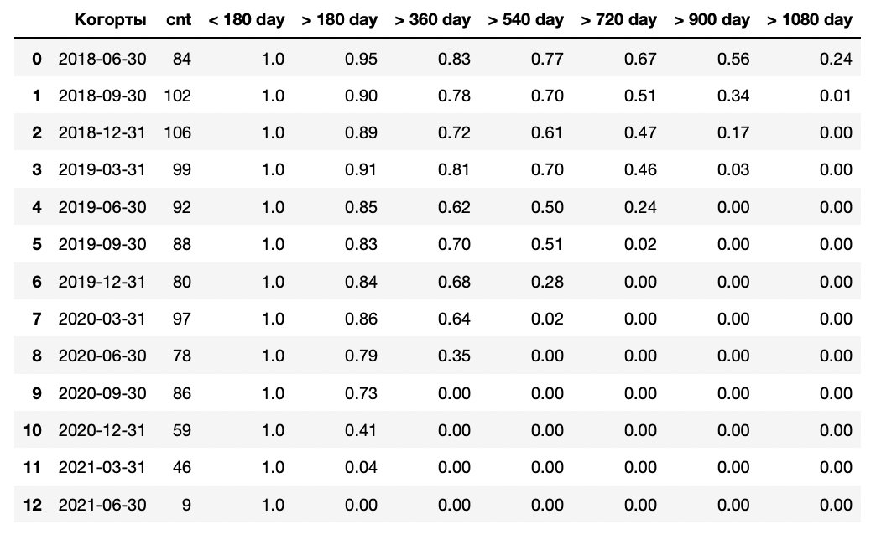
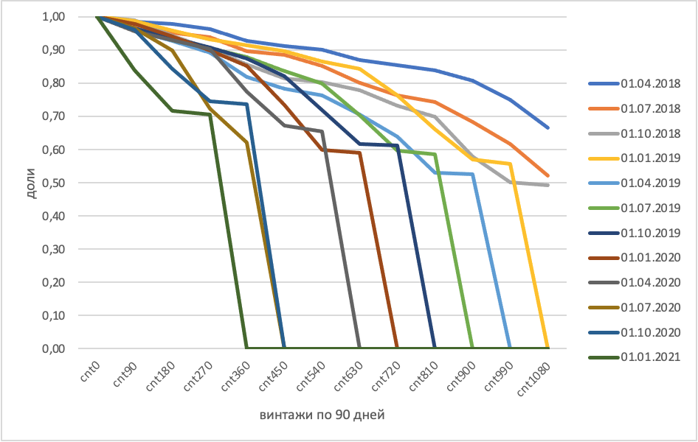
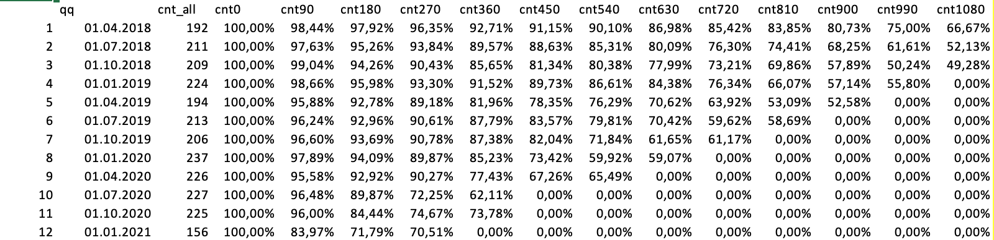
Винтажный анализ рассрочки (Python vs Excel)
Приложение 6
13

Slide 15
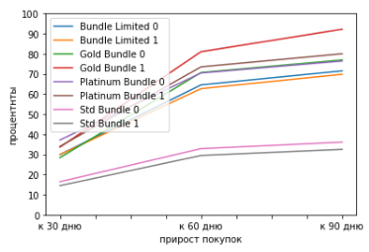
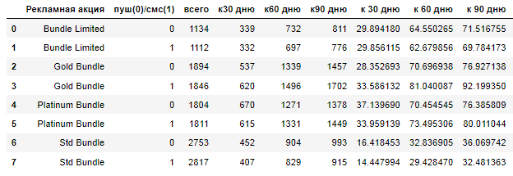
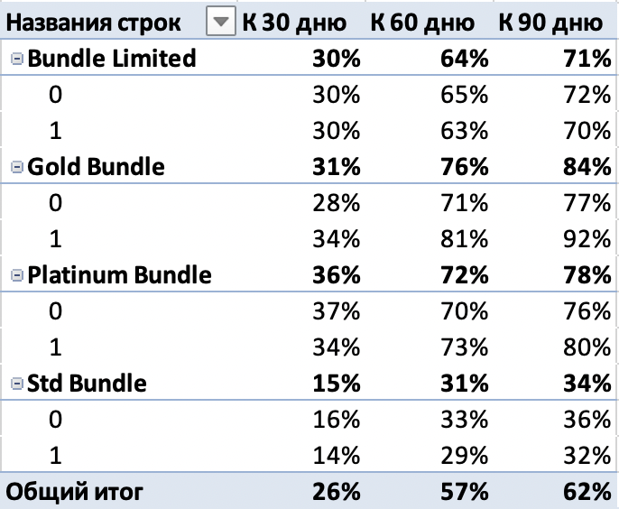
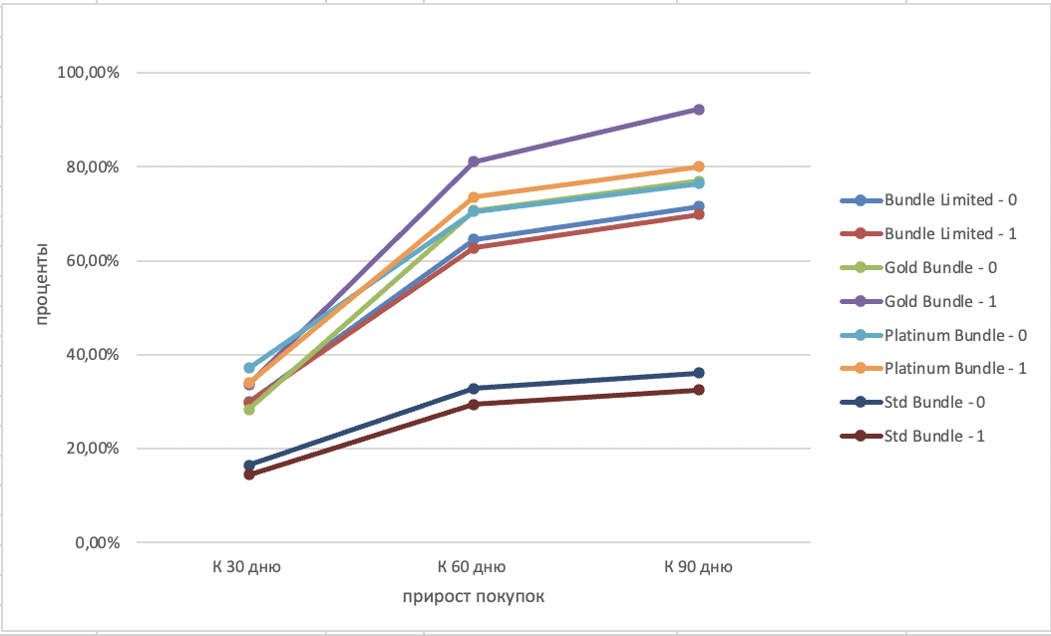
Винтажный анализ кейса по АБ Тесту (Python vs Excel)
Приложение 7
14

Slide 16


